Slide 1
«Индейский амулет – мандала»
мастер-класс
Мазаник Татьяна Николаевна,
воспитатель,
Хаертдинова Ксения, 6 лет,
МАДОУ «Детский сад № 9»Калинка»

Slide 2
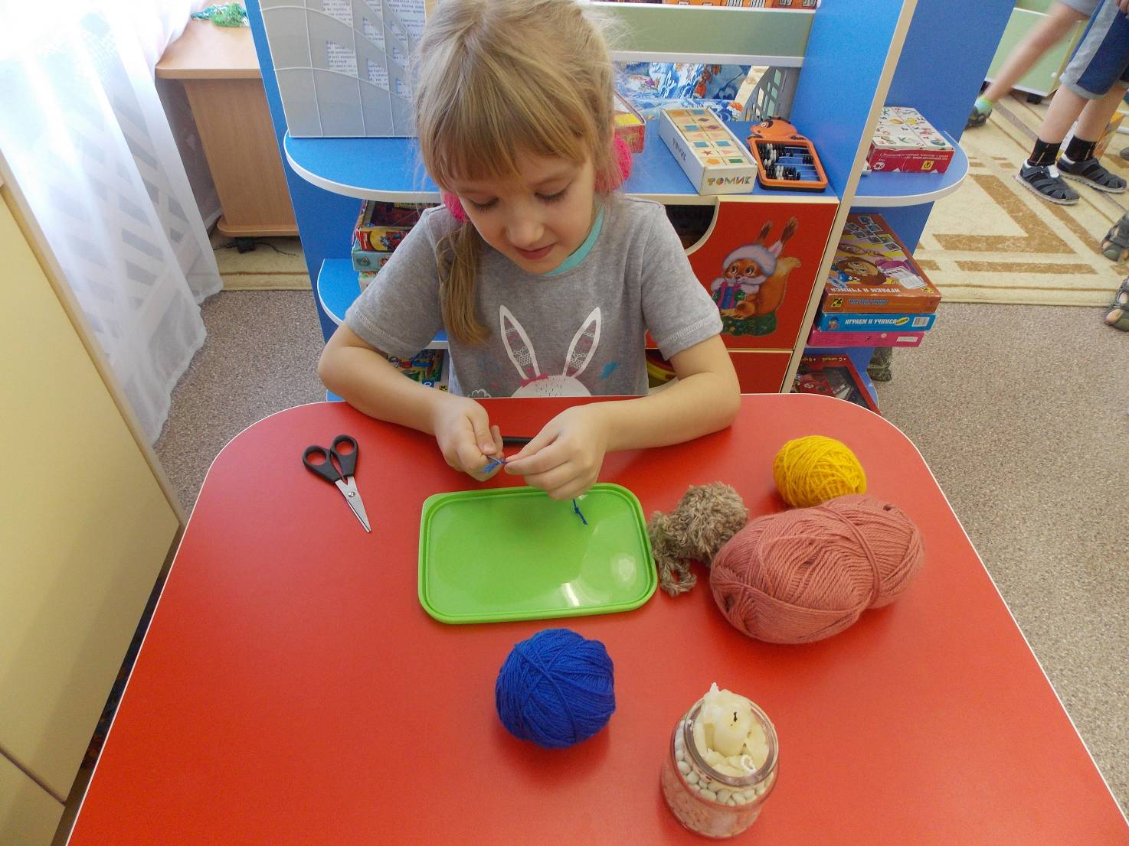
Исследую свойства ниток (гладкость)

Slide 3
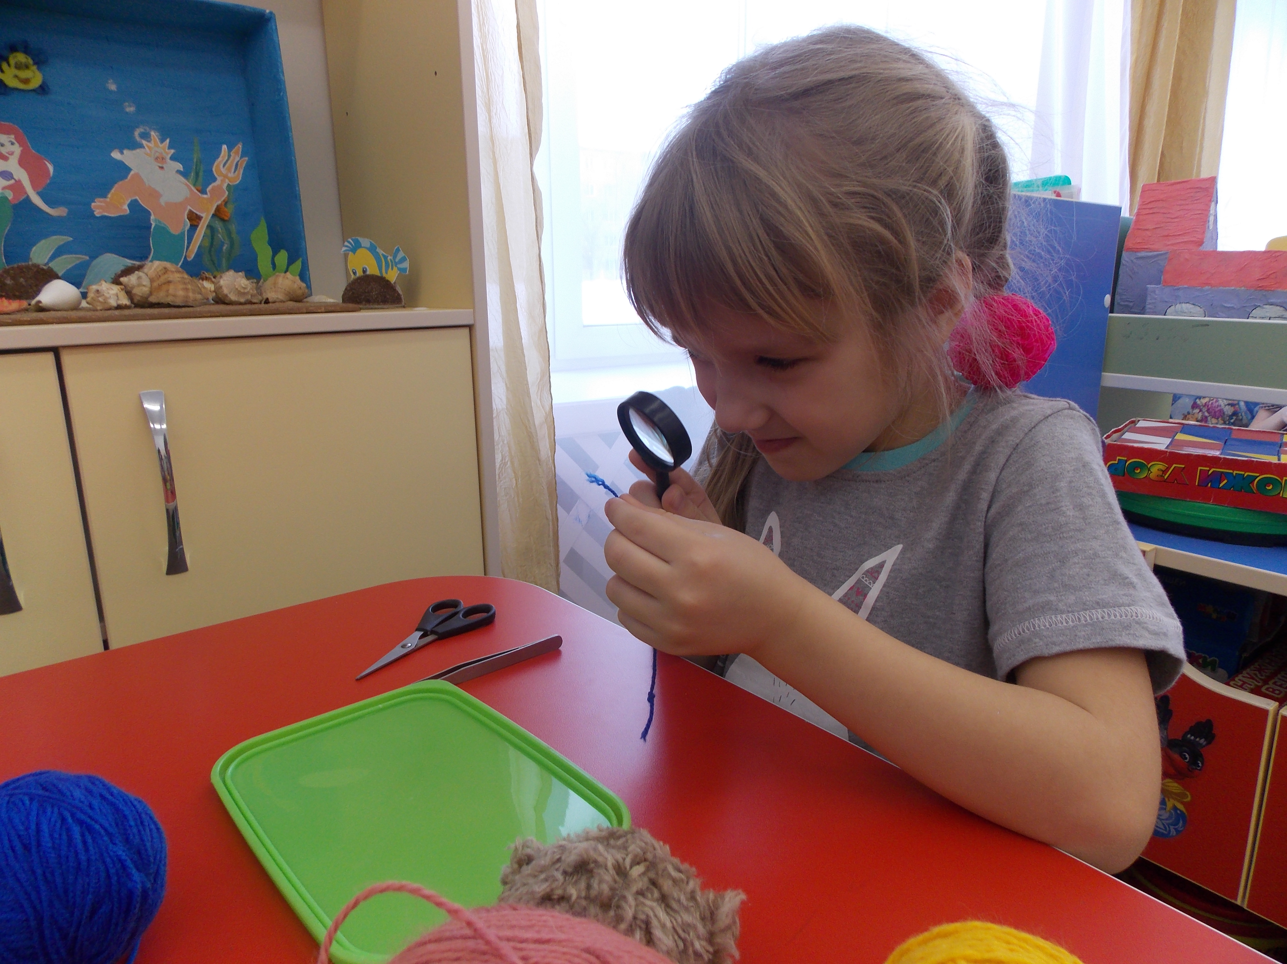
Исследую свойства ниток (мягкость)

Slide 4
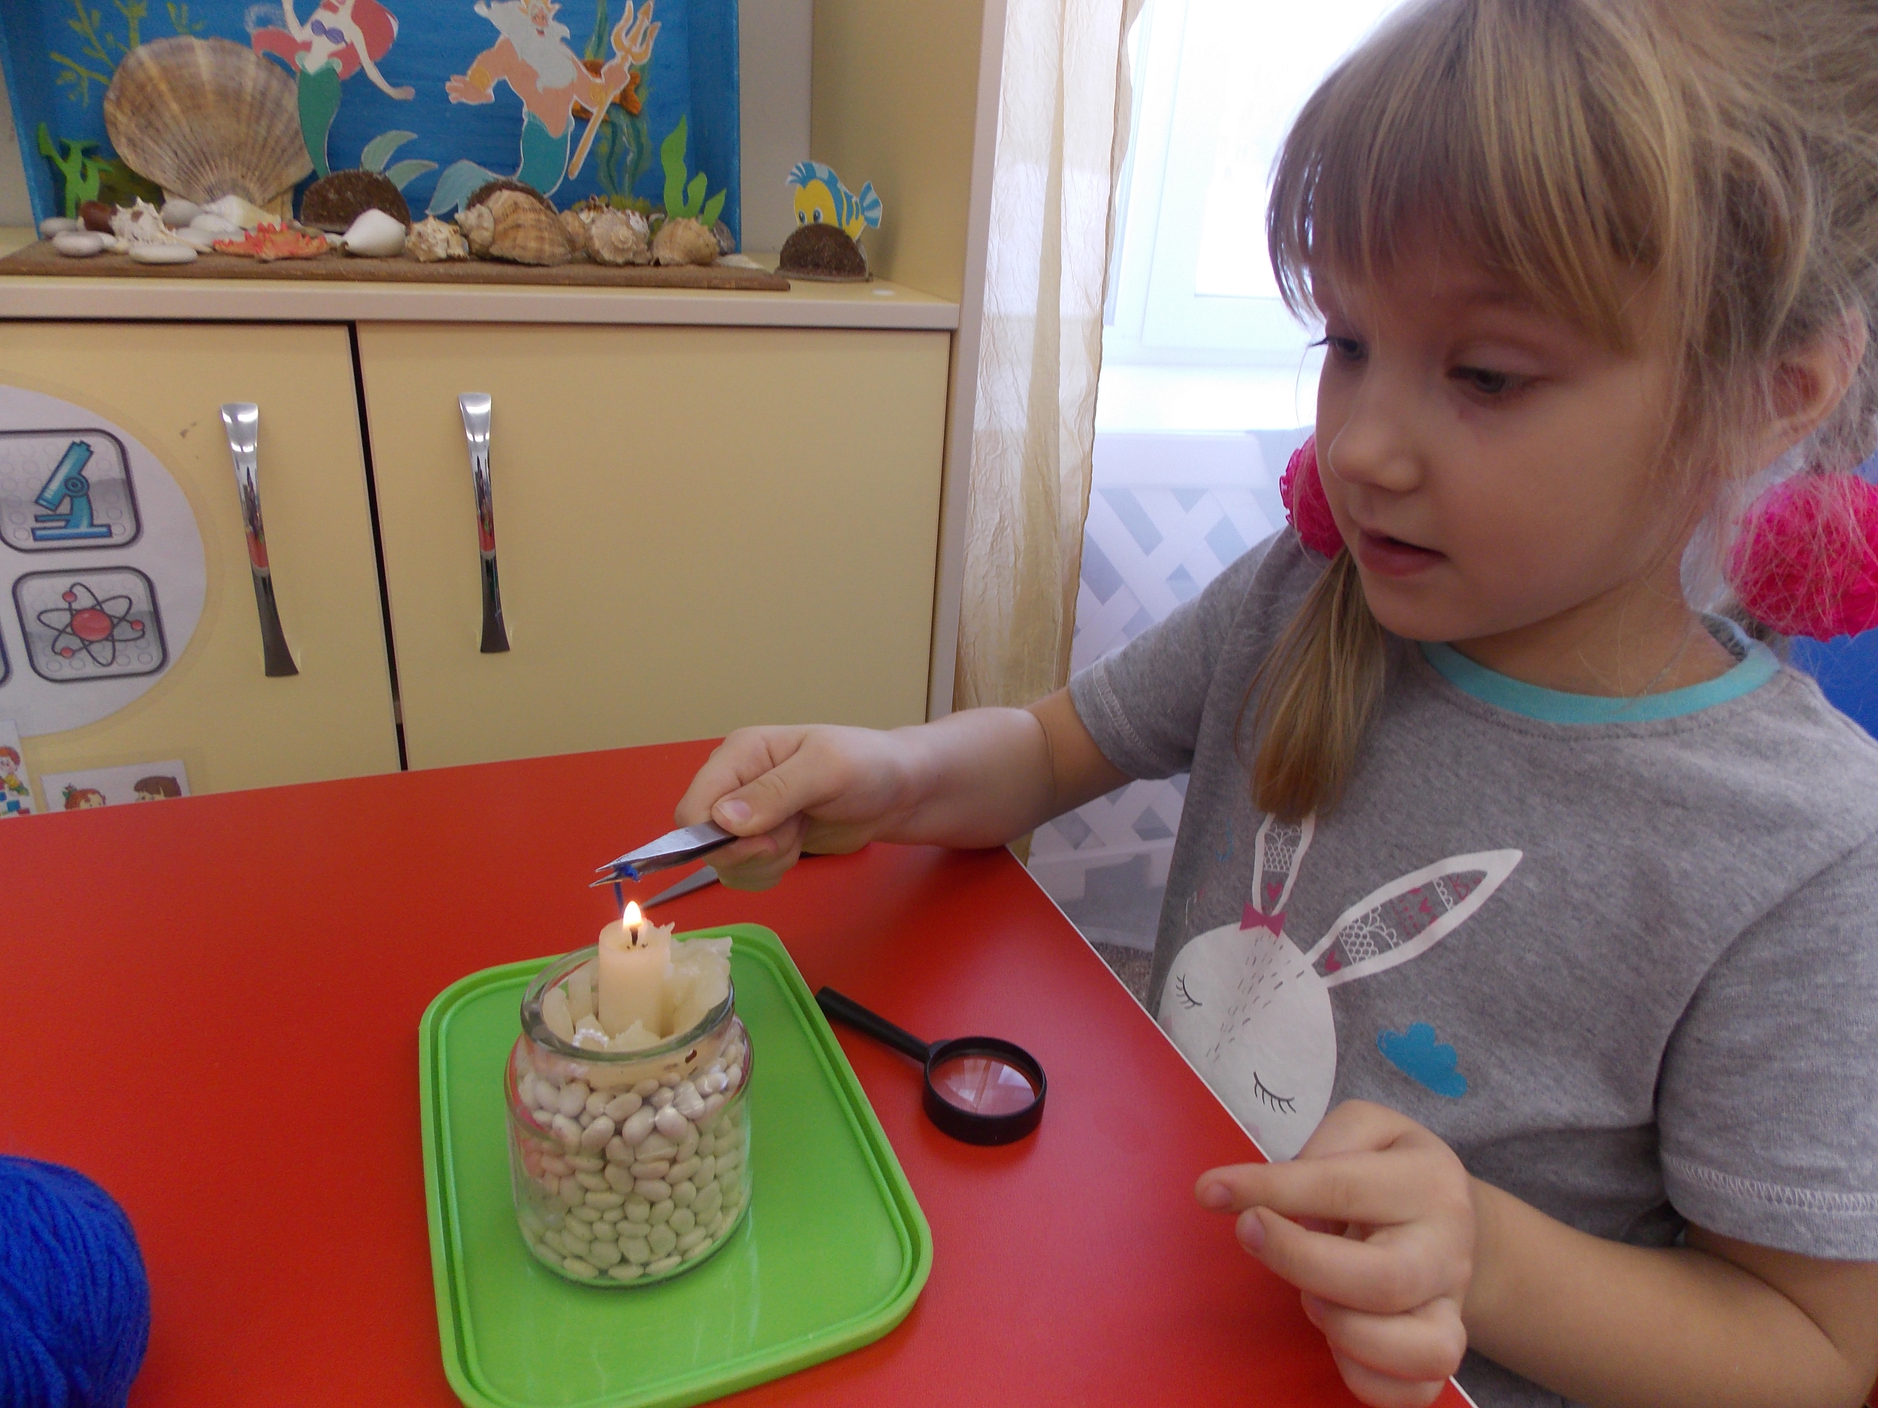
Исследую свойства ниток (состав)

Slide 5
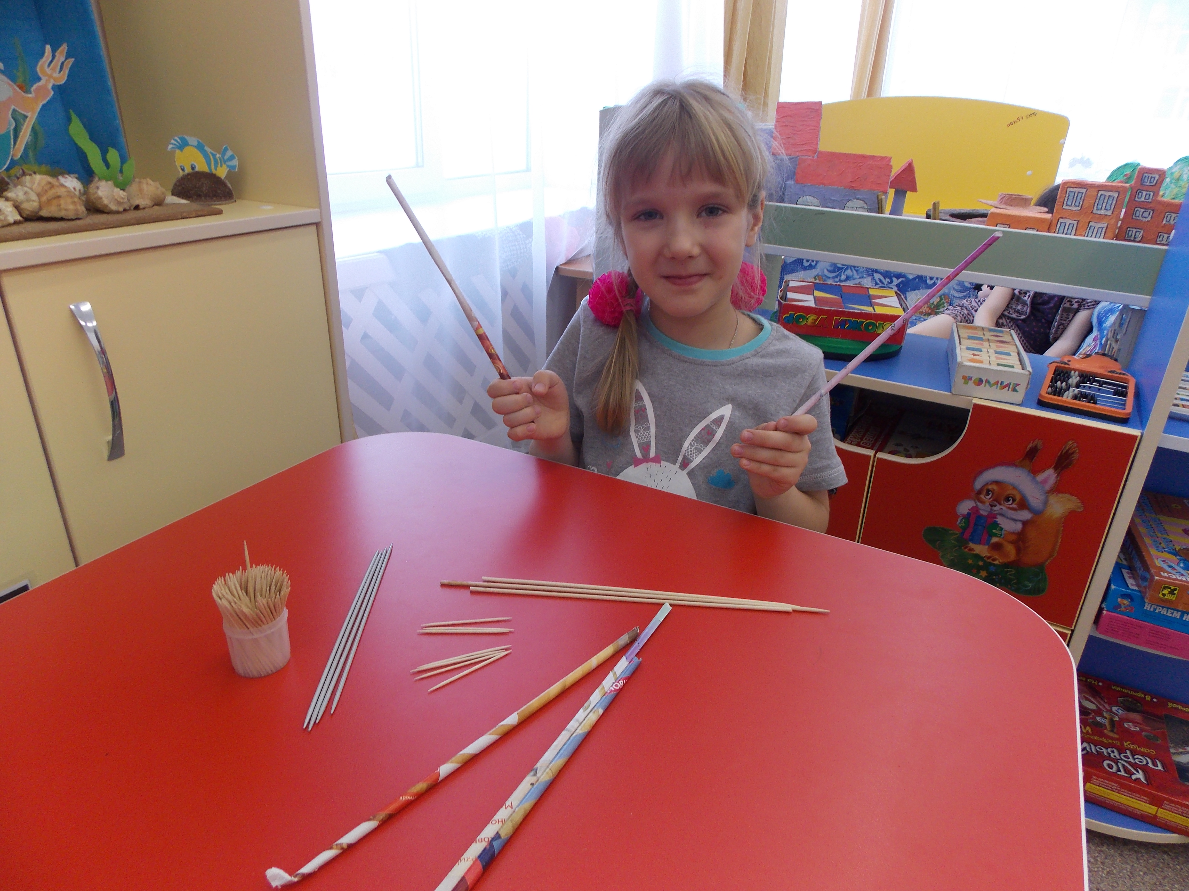
Выбор палочек для каркаса

Slide 6
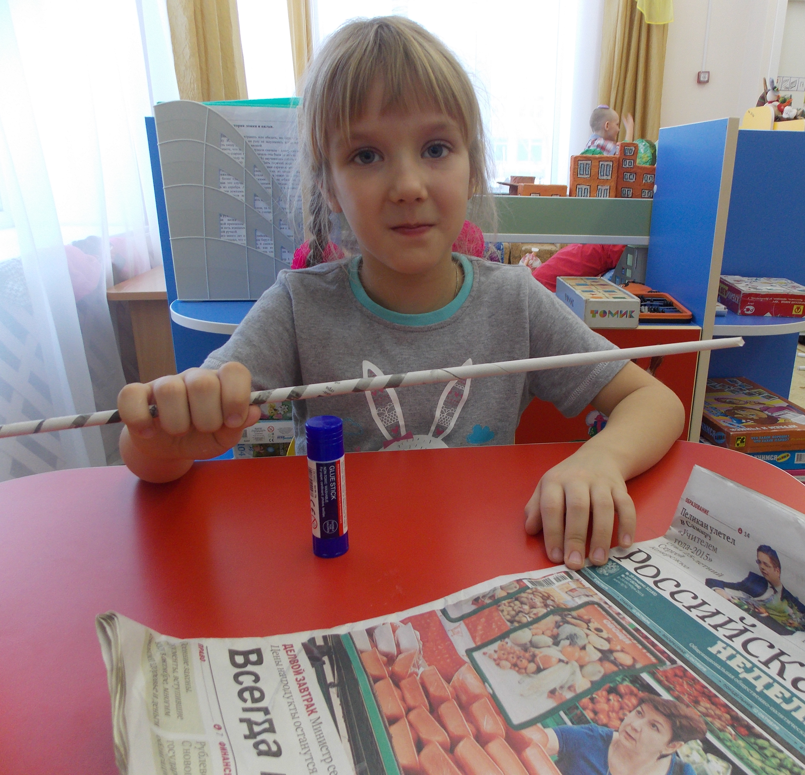
Скручиваю две трубочки из газет

Slide 7
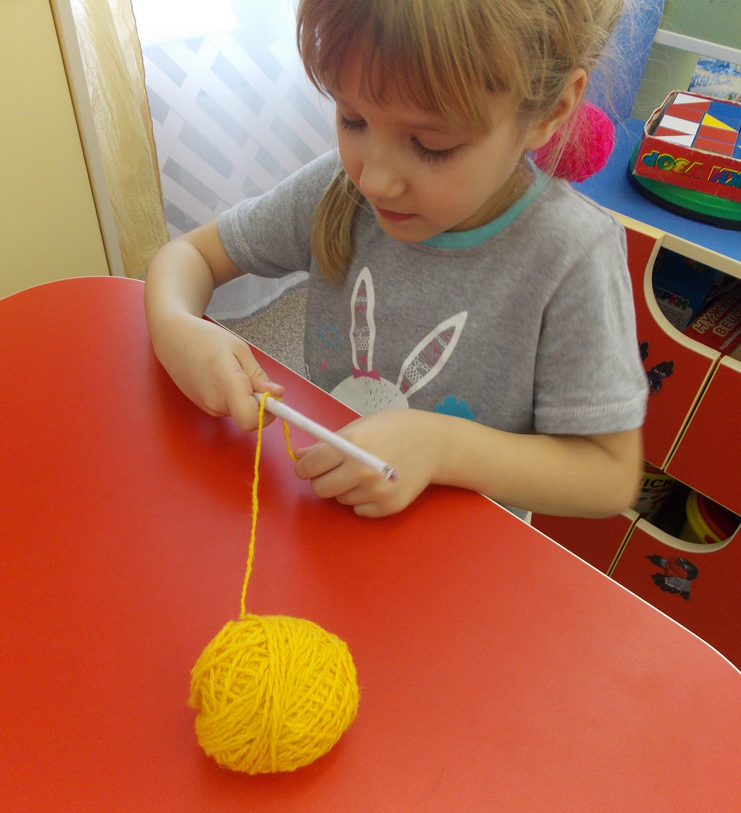
Соединяю две трубочки вместе, обматывая их нитью

Slide 8
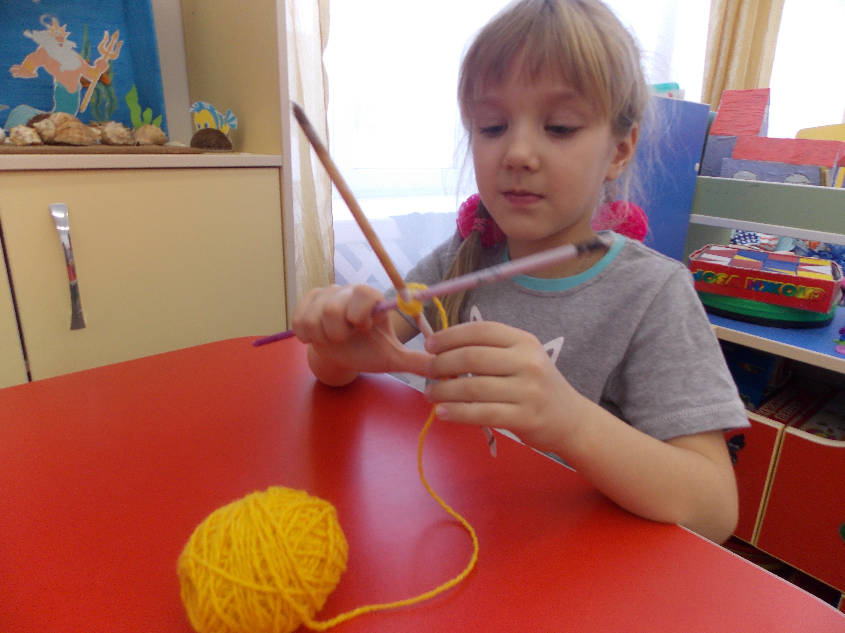
Делаю из соединенных трубочек крест и обматываю по диагоналям

Slide 9
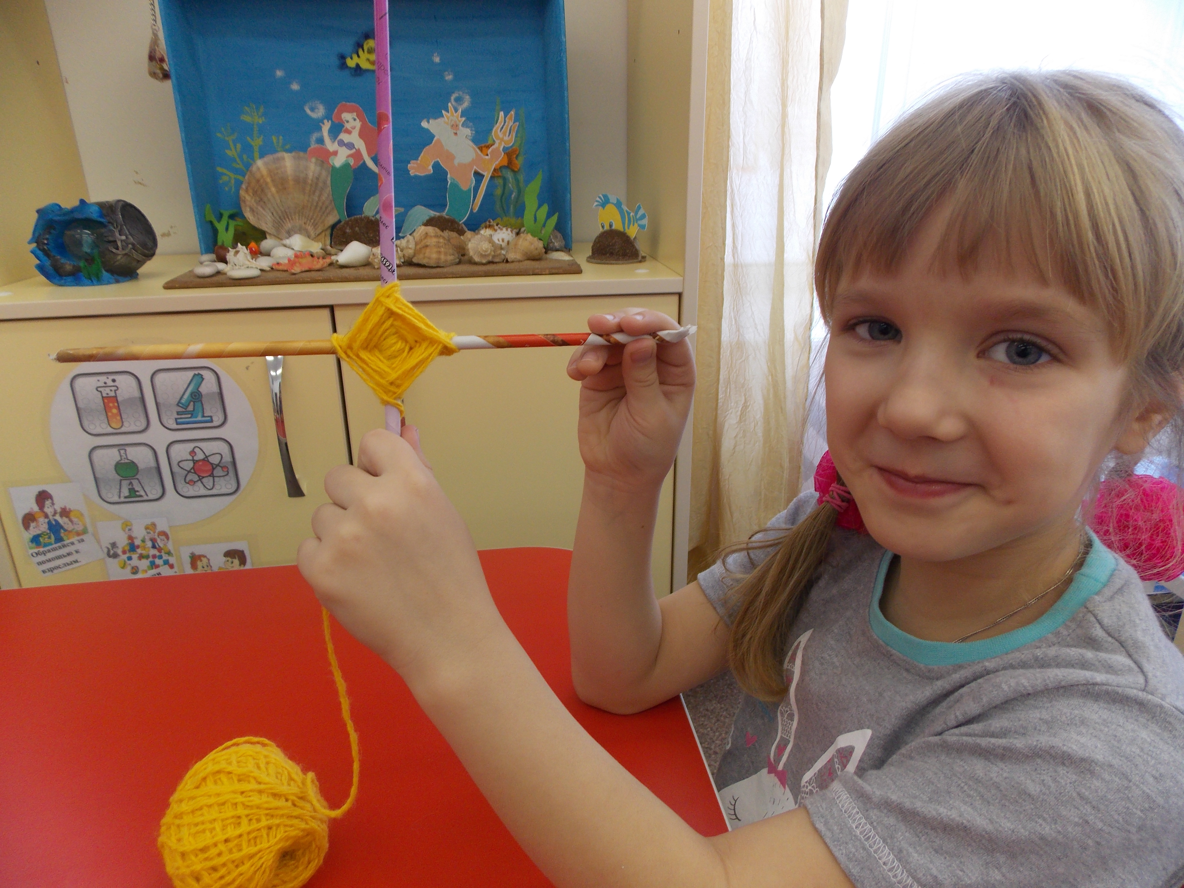
Выплетаю квадрат, накладывая нить сверху-вниз на каждую трубочку

Slide 10
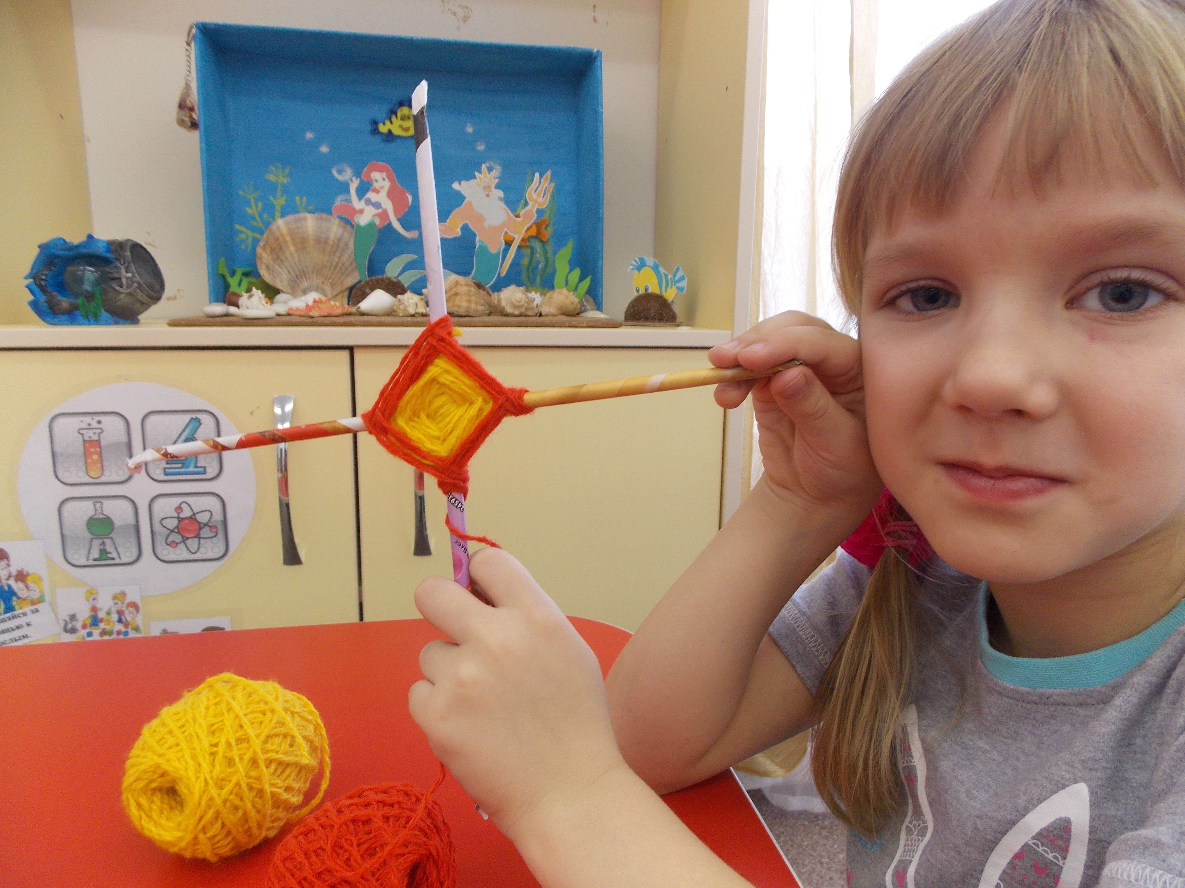
Добавляю нить другого цвета и выплетаю квадрат дальше

Slide 11
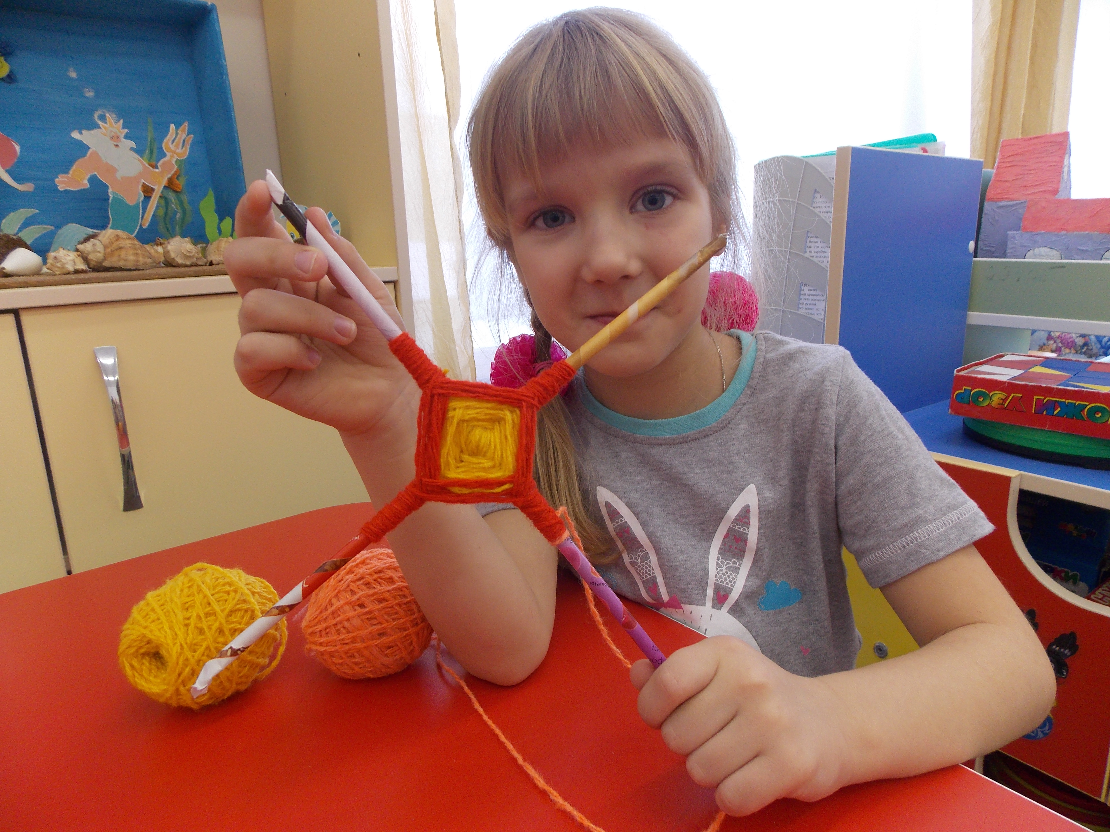
Выплетаю «рожки» на равной высоте

Slide 12
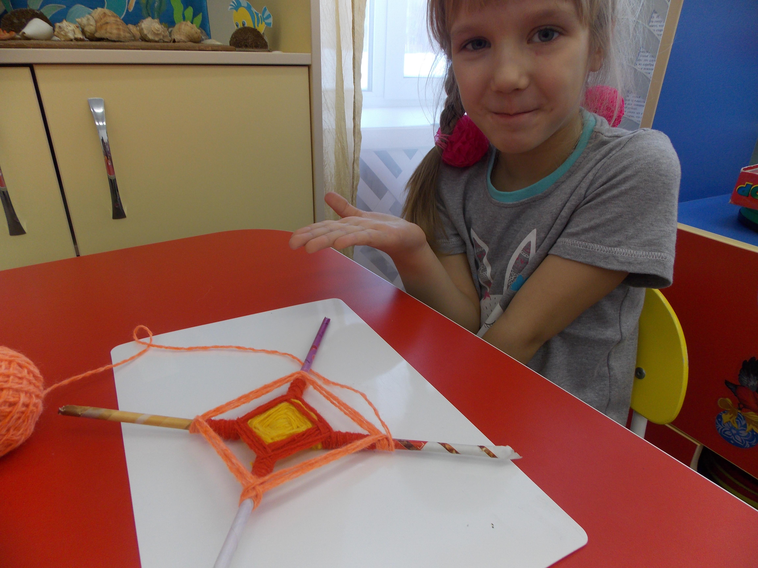
Можно добавлять новые цвета

Slide 13
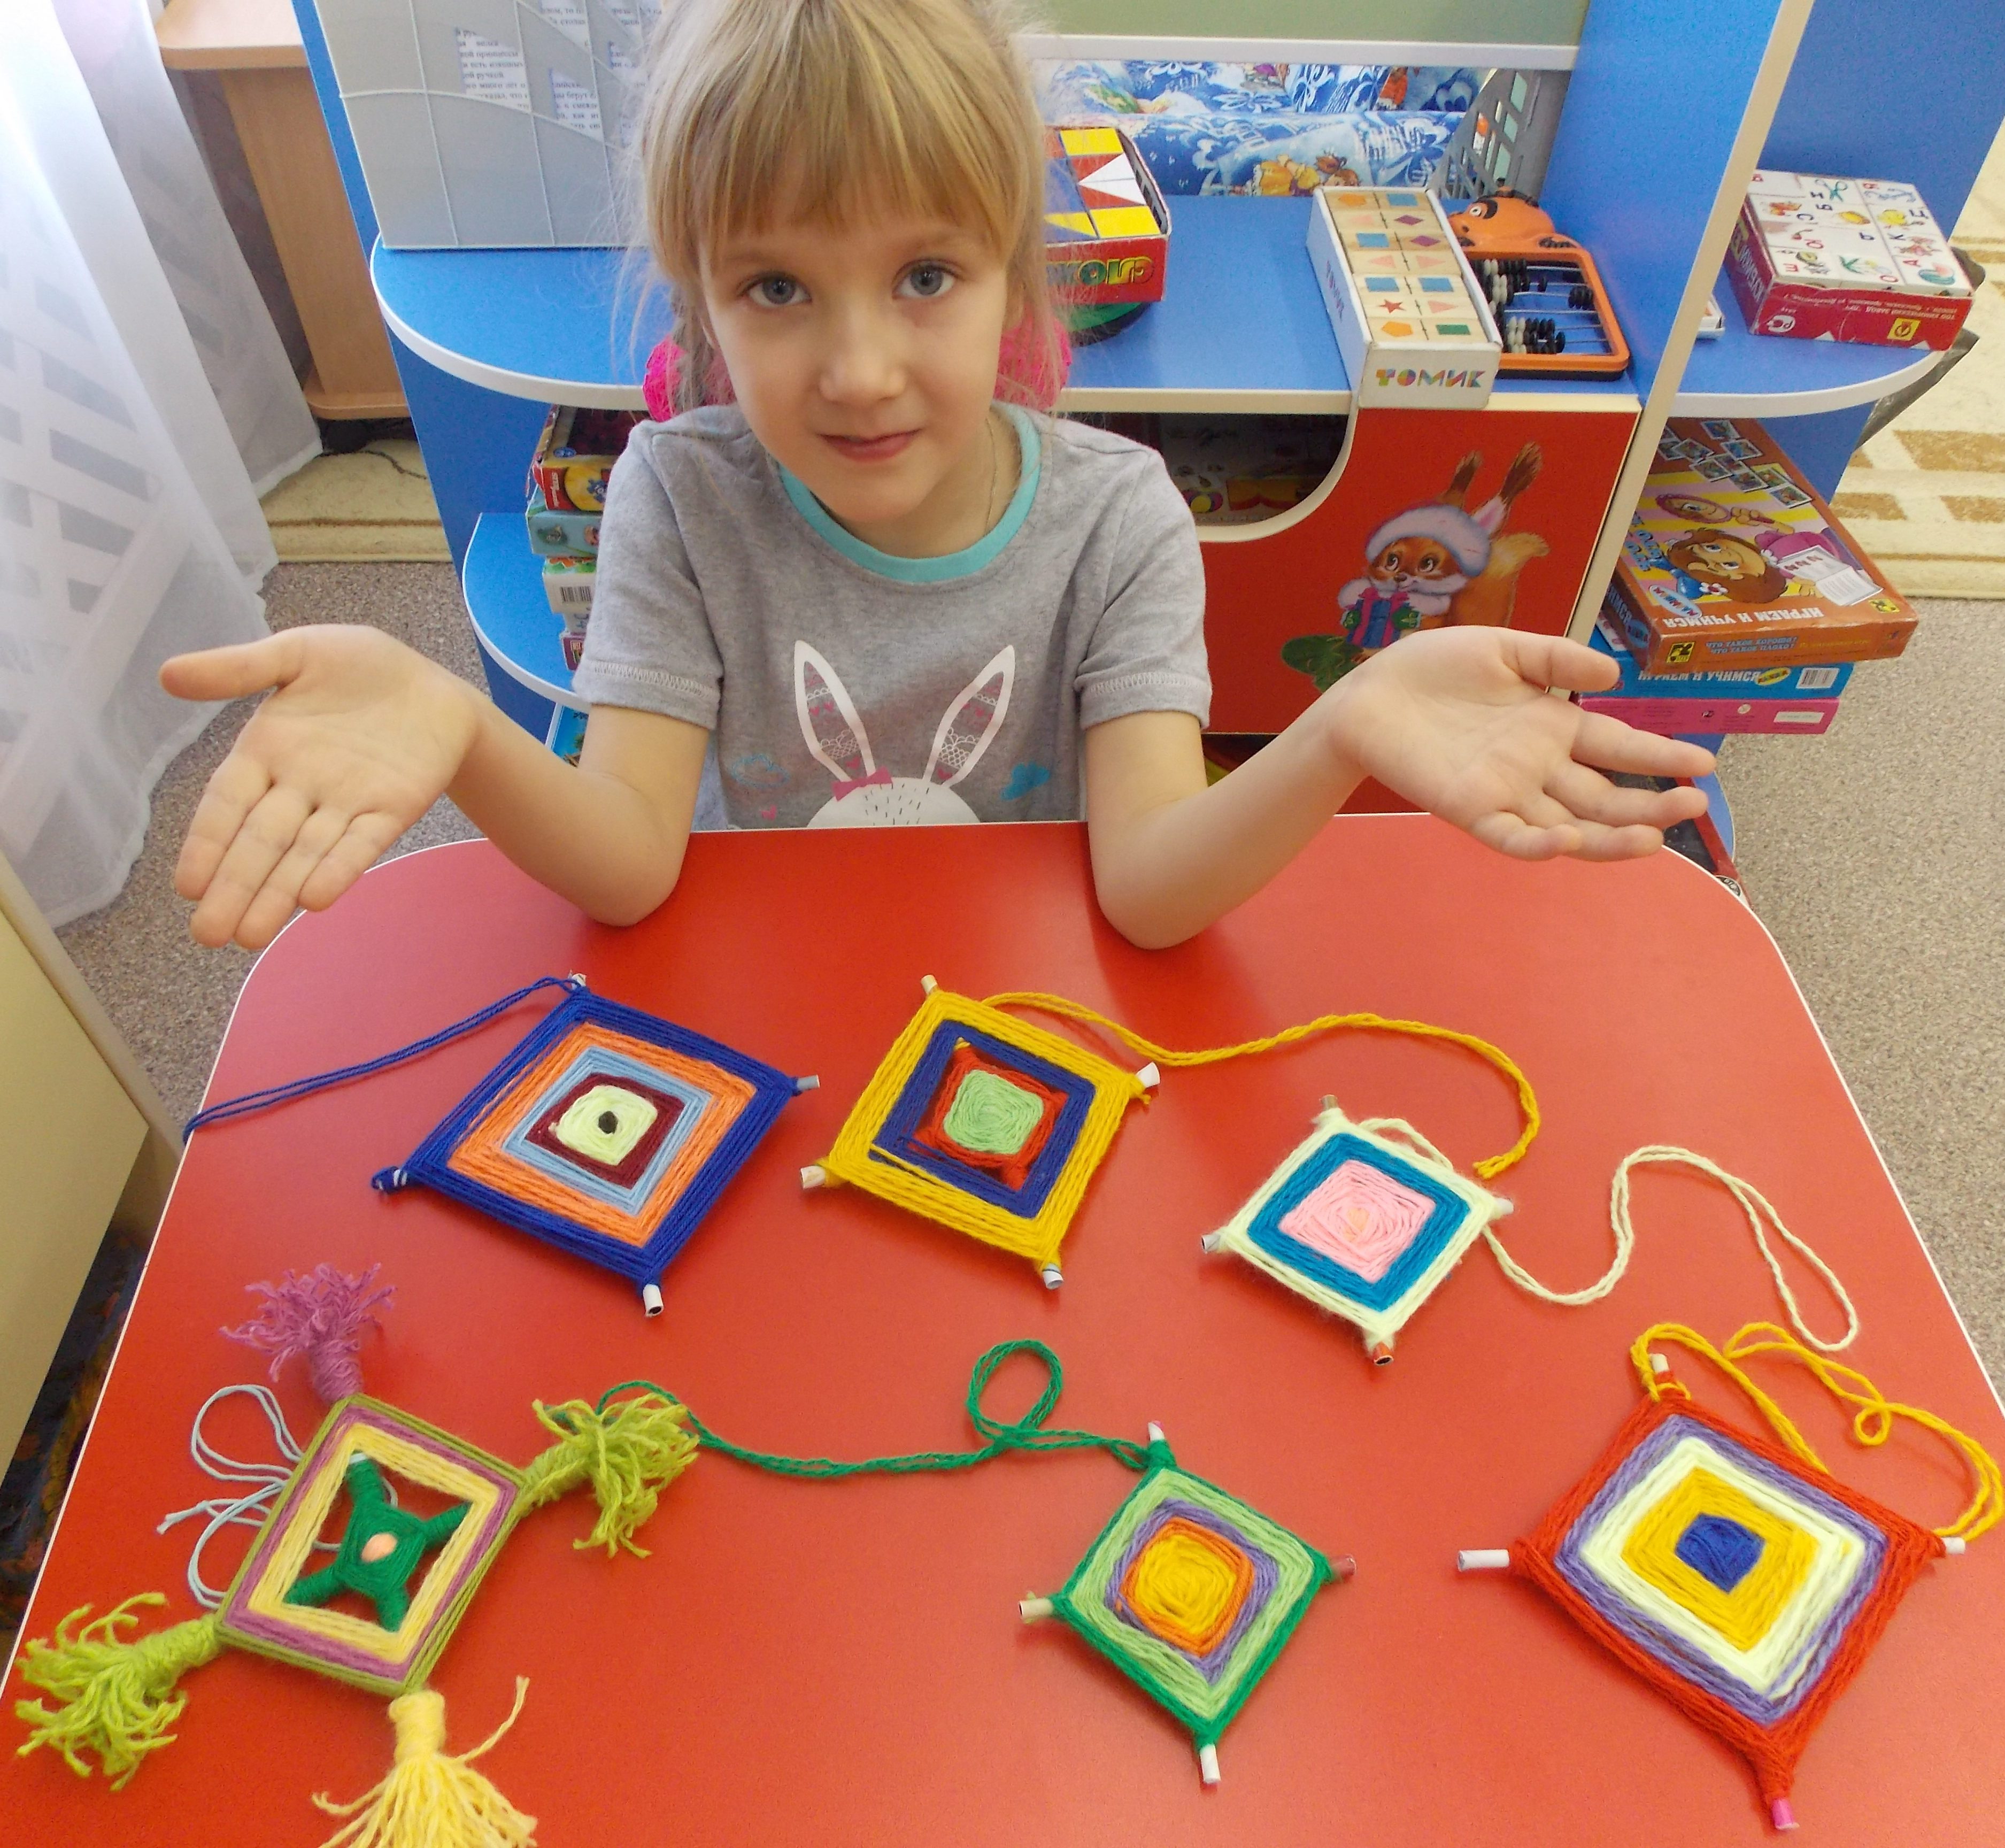
Вот мои работы!

Slide 14
Благодарю за внимание!

